Slide 1
基礎オペレーションズリサーチ 日程計画・日程管理
逆瀬川浩孝
（早稲田大学）

Slide 2
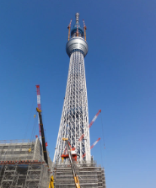
日程計画とは
テキスト
165ページ
例 東京スカイツリーを建設するための段取り？
例 コンビニの新店舗開店までの段取り？
例 理工展のイベント企画の段取り？
例 試験まであと２週間、やらなければいけないのは４科目、さて進級できるためには？

Slide 3
日程管理とは
例 今日生コンの打ち込みなのに、手配ができていない！
例 内装業者が来ているのに陳列棚が届いていない！
例 勉強しようと思ったら教科書がない！
納期までにプロジェクトを完成させるまできちんと監視しなければいけない

Slide 4
手法１ フローダイアグラム
テキスト
166ページ
プロジェクトを部分作業（ジョブ）に分解
ジョブ（ノード）の前後関係を矢線図（ネットワーク）にまとめたもの
A
B
F
E
I
J
C
G
D
H

Slide 5
手法２ ガントチャート
テキスト
167ページ
時間の進行管理のために作業のつながりを棒グラフで表現したもの
0 5 10 15 20
A(3)
B(2)
E(6)
F(4)
I(3)
J(4)
C(3)
G(3)
D(4)
H(4)

Slide 6
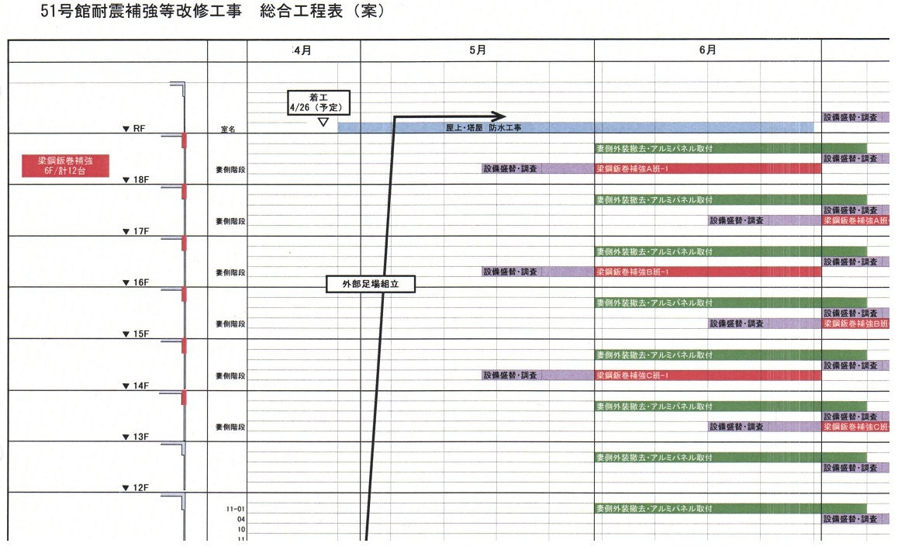
工事工程表の例

Slide 7
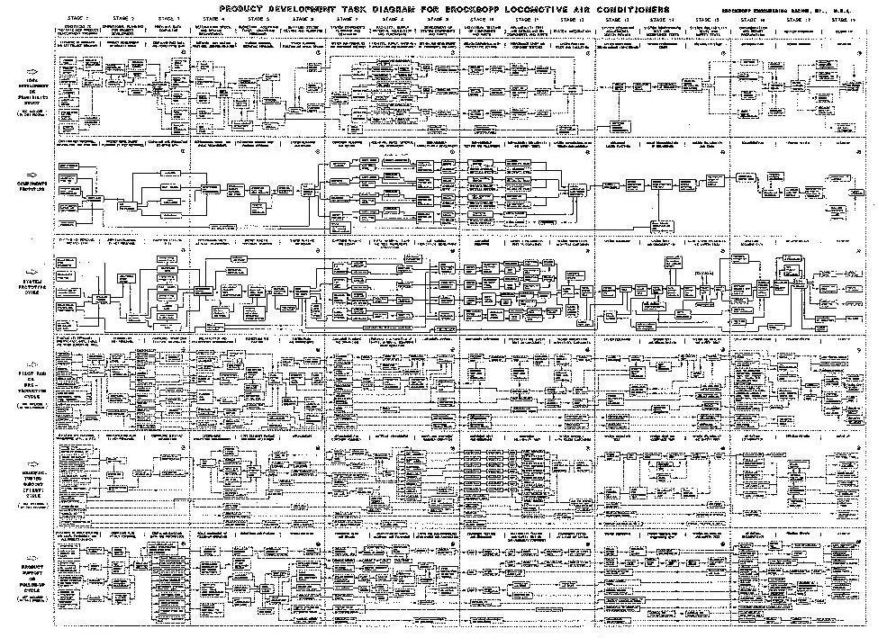
日程計画・管理の例
アイディア過程
ブレッドボード過程
プロトタイプ過程
パイロット製造過程
本生産過程
製品保守過程

Slide 8
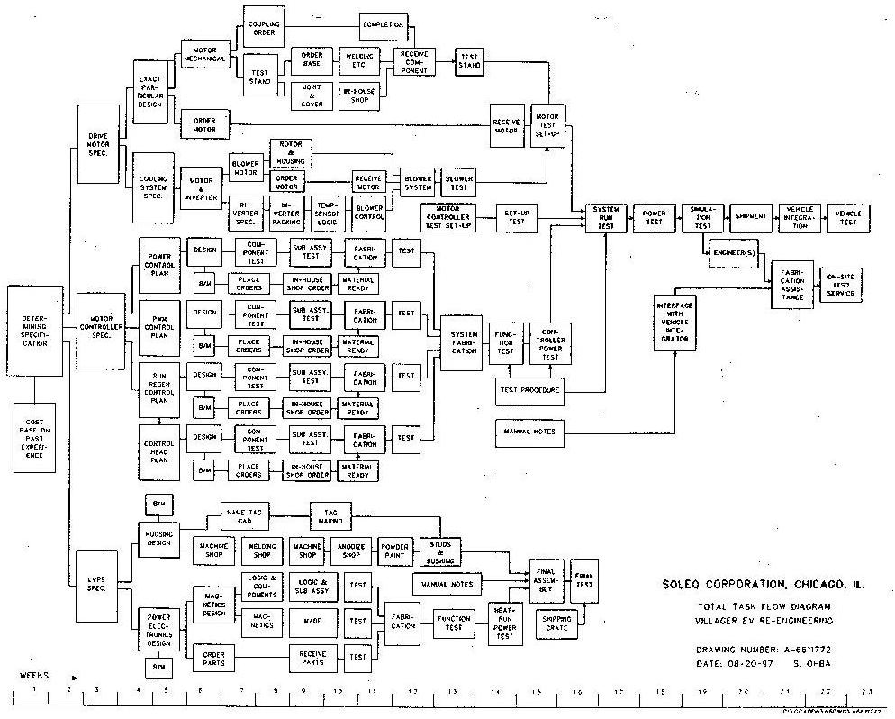
日程計画・管理の例

Slide 9
ＰＥＲＴによる日程計画・管理
テキスト
165ページ
ＰＥＲＴ・ＣＰＭ（Program Evaluation and Review Technique / Critical Path Method）
１９５０年代の後半
アメリカ海軍が新兵器（ポラリスミサイル）を開発する際に、考案されたもの
膨大な部分作業を統一的手法で一元管理する

Slide 10
ＰＥＲＴで何ができるか
プロジェクトを完了するのに最低どれくらいかかるか
どの作業が完了時刻に影響を与えているか
どの作業が余裕があるか、それはどれくらいか
納期の短縮は可能か？
作業が開始されてから予定が変更になったときどう対処するか
業者の段取りがつかない
原材料が調達できない

Slide 11
簡単な例題 新製品開発
新製品を市場に出せるのは最短でいつか、
各作業の段取り、資材調達の計画
どの作業がボトルネックか
どこに注力すれば良いか

Slide 12
プロジェクトの例
テキスト
166ページ
記号 | 作業内容 | 作業時間見積り | 先行作業
A | 顧客アンケート調査 | 3 | なし
B | アンケート結果の分析 | ２ | A
C | 実験結果の整理 | 3 | なし
D | 競合製品の調査 | 4 | なし
E | 基本構想の立案 | 6 | B,C,D
F | 実装構想の具体化 | 4 | E
G | 回路構想の具体化 | 3 | E
H | 競合製品の原価分析 | 5 | D
I | 原価見積もり | 3 | F,G
J | 構想の手直しと最終決定 | 4 | H,I

Slide 13
プロジェクトの例、フローダイアグラム
A
B
E
F
I
J
C
G
D
H
記号 | 作業内容 | 作業時間見積り | 先行作業
A | 顧客アンケート調査 | 3 | なし
B | アンケート結果の分析 | ２ | A
C | 実験結果の整理 | 3 | なし
D | 競合製品の調査 | 4 | なし
E | 基本構想の立案 | 6 | B,C,D
F | 実装構想の具体化 | 4 | E
G | 回路構想の具体化 | 3 | E
H | 競合製品の原価分析 | 5 | D
I | 原価見積もり | 3 | F,G
J | 構想の手直しと最終決定 | 4 | H,I

Slide 14
ＰＥＲＴによる日程計画の実行手順
テキスト
169ページ
１ 作業リストの作成（所要時間、先行・後続作業の確定、費用・資源の見積り）
２ ＰＥＲＴネットワーク（アローダイアグラム）の作成
３ 完了時間、余裕時間、クリティカルパスの計算
４ 資源（時間、人員、資材、．．．）制約の下での最適化問題を解く

Slide 15
アローダイアグラム
有向グラフ（ノードと矢印からなるネットワーク）
ジョブではなく、進行状態の前後関係を表現
作業ＢとCとDを終えて作業Eを開始できる状態
作業Eを終えて作業FとGが開始できる状態
A
B
E
F
I
J
C
G
D
H

Slide 16
プロジェクトの例、アローダイアグラム
テキスト
170ページ
B
E
F
2
4
5
7
A
C
G
6
I
H
J
１
3
8
9
D
記号 | 作業内容 | 作業時間見積り | 先行作業
A | 顧客アンケート調査 | 3 | なし
B | アンケート結果の分析 | ２ | A
C | 実験結果の整理 | 3 | なし
D | 競合製品の調査 | 4 | なし
E | 基本構想の立案 | 6 | B,C,D
F | 実装構想の具体化 | 4 | E
G | 回路構想の具体化 | 3 | E
H | 競合製品の原価分析 | 5 | D
I | 原価見積もり | 3 | F,G
J | 構想の手直しと最終決定 | 4 | H,I

Slide 17
アローダイアグラムの描き方 PERT計算 クリティカルパス 作業時間の見積もり 計画変更 日程管理

Slide 18
矢印は作業を表す
テキスト
170ページ
作業は２つのノードを結ぶ１本の矢印で表す
ノードに通し番号を付け、作業を(j,k)のように表す
特定の２つのノードを結ぶ矢印は高々１本
矢印は（できるだけ）右向き
作業見積もり時間
作業A(5)
1
2
作業(1,2)(5)

Slide 19
ノードはプロジェクトの状態を表す
そのノードを終点とする矢印（作業）が終了した，という状態を表す
そのノードを支店とする矢印（作業）が開始できるという状態を表す
作業Aが完了して
作業Bに着手できる、という状態
A(5)
B(3)
1
2
3

Slide 20
ノードと先行、後続作業の関係
ある作業の先行作業は、その作業の開始ノードより前になければいけない
ある作業の後続作業は、その作業の終了ノードより後になければいけない
作業C,D,Eは
作業A,Bの後続作業
1
4
A(2)
C(6)
3
5
D(7)
2
B(3)
E(6)
6
作業A,Bは
作業C,D,Eの先行作業

Slide 21
一つの作業は一つの矢印で表す
テキスト
171ページ
同じ作業を2本の矢印に割り当ててはいけない
例 作業Ａは作業ＣとＤの先行作業、作業Ｂは作業Ｄの先行作業
2本以上の矢印に
同じ作業名を付けてはいけない
A(2)
C(6)
1
3
5
A(2)
B(3)
D(7)
2
4
6

Slide 22
ダミー作業、作業時間０の作業
1作業1矢印制約を満たすために導入された、作業時間ゼロの作業をダミー作業という
例 作業Ｃの先行作業は作業Ａ、作業Ｄの先行作業は作業Ｂ
A(2)
C(6)
1
3
5
2
4
6
B(3)
D(7)

Slide 23
ダミー作業の必要性、その２
例 作業Ａの後続作業が作業ＢとＣ、作業ＢとＣの後続作業が作業Ｄ
3
B(3)
B(3)
A(2)
D(7)
1
2
4
C(6)
C(6)
B(3)
A(2)
D(7)
1
2
3
4
C(6)
二つのノードを
2本以上の矢印で
結んではいけない

Slide 24
解決案
テキスト
172ページ
例 作業Ａの後続作業が作業ＢとＣ、作業ＢとＣの後続作業が作業Ｄ
作業時間の短いほうにダミー作業を追加
3
B(3)
A(2)
D(7)
1
2
3
4
C(6)

Slide 25
プロジェクト開始ノードと完了ノード
テキスト
173ページ
プロジェクトの開始ノード、完了ノード
プロジェクトが開始できるという状態
B
E
F
2
4
5
7
A
C
G
6
I
H
J
１
3
8
9
D
プロジェクトが完了したという状態

Slide 26
ＰＥＲＴの有効性
先行作業、後続作業、所要時間が与えられると、 単純な繰り返し計算で、プロジェクトの所要時間、各作業の開始時刻、完了時刻が求められる
グラフは視覚的な効果を訴えるだけ
グラフは必須ではない
とはいえ、コミュニケーションの道具として必要

Slide 27
アローダイアグラムの描き方 PERT計算 クリティカルパス 作業時間の見積もり 計画変更 日程管理

Slide 28
ＰＥＲＴ計算 (1) 最早開始時刻
テキスト
175ページ
ある作業は、「最速で」いつから始められるか？
その作業が開始できるもっとも早い時刻 「最早開始時刻」
➔ 予定通り実行したらすべての先行作業が終わっている時刻
➔ すべての先行作業の最早開始時刻が分かれば計算できる

Slide 29
ＰＥＲＴ計算 (1) 最早開始時刻
例 作業Cの最早開始時刻 ＝ 作業Dの最早開始時刻
➔「ノード３の」最早開始時刻
C,Dは17まで
始められない
Ａは16までかかる
1
A(5)
C(6)
4
3
2
B(7)
D(6)
5
Ｂは17までかかる

Slide 30
ＰＥＲＴ計算 (1) 最早開始時刻
プロジェクト開始点の最早開始時刻は０
プロジェクト完了点の最早開始時刻は
「そのプロジェクトに続く作業（打ち上げ？）」が開始できる最も早い時刻
つまり
プロジェクトを完了するために必要な最短所要時間

Slide 31
ＰＥＲＴ計算 (2) 最遅完了時刻
テキスト
177ページ
どれだけさぼれるか？
プロジェクトの最短所要時間を変えないという条件の下で、その作業を完了させなければいけない時刻「最遅完了時刻」
➔ それまでに作業が終わらないと、プロジェクトの総所要時間が延びる
➔ すべての後続作業の最遅完了時刻が分かれば計算できる

Slide 32
最遅完了時刻
作業Aの最遅完了時刻 ＝ 作業Bの最遅完了時刻
➔「ノード２の」最遅完了時刻
Cは13までに
始めなければいけない
1
A(5)
C(8)
3
2
5
B(8)
D(5)
4
A,Bは13までに
終わらなければいけない
Dは14までに
始めなければいけない

Slide 33
ＰＥＲＴ計算 (2) 最遅完了時刻
プロジェクト完了点ノードの最遅完了時刻をそのノードの最早開始時刻とする
プロジェクト開始点の最遅完了時刻は０になるはず
プロジェクト開始点の最遅完了時刻
＝ プロジェクトを開始できる時刻 ＝ ０
０になっていなければ、
➔ プロジェクトの所要時間が短縮できる

Slide 34
最早開始時刻と最遅完了時刻
テキスト
178ページ
最早開始時刻―それ以降いつでも後続の作業を開始することができる
しかしいつまでも開始を延ばすわけには行かない
なぜならば
最遅完了時刻―その時刻に開始しないとプロジェクトが予定通り完了しない作業がある
ノード毎に
最早開始時刻 ≦ 最遅完了時刻

Slide 35
「ノードの」最早開始時刻・最遅完了時刻
あるノードを始点とするすべての作業の最早開始時刻はすべて同じ。
あるノードを終点とするすべての作業の最遅完了時刻はすべて同じ。
したがって、
アローダイアグラムがある場合は、
「ノードの」最早開始時刻と最遅完了時刻を計算すればよい

Slide 36
計算用のチャート
テキスト
179ページ
最早開始時刻、最遅完了時刻の計算用
5
0
13
13
2
A(5)
D(7)
1
4
C(3)
E(4)
B(9)
3
9
最早開始時刻
最遅完了時刻

Slide 37
計算用のチャート
最早開始時刻、最遅完了時刻の計算用
5
6
0
0
13
13
2
A(5)
D(7)
1
4
C(3)
E(4)
B(9)
3
9
9
最早開始時刻
最遅完了時刻

Slide 38
ＰＥＲＴ計算 (3) 余裕時間
テキスト
180ページ
最遅完了時刻までに作業を完了できるのであれば、
最早開始時刻に始めなくても
プロジェクト全体の完了時刻を守ることができる（余裕がある）
全余裕時間：ほかの作業はまじめにやってくれるという条件の下で、サボれる時間
自由余裕時間：他の作業に迷惑をかけることなくサボれる時間

Slide 39
余裕時間の説明モデル
最早開始時刻、最遅完了時刻の計算用
4
4
0
0
10
10
2
A(4)
C(6)
1
4
D(2)
B(3)
3
4
8
最早開始時刻
最遅完了時刻

Slide 40
余裕時間の説明モデル
Bは（Aが終わる）４までに終われば良い（自由）
Bは（Dに頼めば）8までに終われば良い（全余裕）
2
A(4)
C(6)
1
4
D(2)
B(3)
3
A(4)
C(6)
B(3)
D(2)

Slide 41
全余裕時間、定義
作業(j,k)の全余裕時間：
ノード k の最遅完了時刻から、ノードｊの最早開始時刻と作業時間を差し引いたもの
自動計算用：作業(j,k)の最遅完了時刻から、作業(j,k)の最早完了時刻を差し引いたもの
ほかの作業はまじめにやってくれるという条件の下で、サボれる時間

Slide 42
自由余裕時間、例
作業Ｄの先行作業はＡとＢ、作業Ｃの先行作業はＡのみ
作業Ｄは
Ａ、Ｂの終了後ならばいつでも始められる
Ｃが終わるまでに終わればよい
A(4)
C(6)
B(3)
D(2)
Bの自由余裕時間 = 1
Ｄの自由余裕時間 = 4

Slide 43
自由余裕時間、定義
作業(j,k)の自由余裕時間
ノードkの最早開始時刻から、ノードｊの最早開始時刻と作業時間を差し引いたもの
自動計算用：作業(j,k)のすべての後続作業の最早開始時刻の最小値から、作業(j,k)の最早完了時刻を引いたもの
先行作業はすべて最速に作業開始できる
後続作業に迷惑をかけない

Slide 44
アローダイアグラムの描き方 PERT計算 クリティカルパス 作業時間の見積もり 計画変更 日程管理

Slide 45
ＰＥＲＴ計算 (4) クリティカルパス
テキスト
183ページ
余裕時間のまったくない一連の作業
計算法：余裕時間の無い作業をつなげたもの
クリティカルパスは A – C – E – F
プロジェクト所要時間は１５
A(5):0
2
D(7):1
F(2):0
1
C(4):0
4
5
B(8):1
E(4):0
3

Slide 46
クリティカルパスの変更
例
作業Ｅが１単位時間増えるとプロジェクト所要時間が１単位時間長くなる
作業Ｄが２単位時間増えると、クリティカルパスが変わる
７から９へ
A(5):0
2
D(9):0
F(2):0
1
C(4):1
4
5
B(8):2
E(4):1
3

Slide 47
アローダイアグラムの描き方 PERT計算 クリティカルパス 自動計算 計画変更 日程管理

Slide 48
アローダイアグラムを使わない計算
テキスト
179ページ
G(4)
4
7
C(5)
K(2)
L(4)
2
D(6)
A(3)
H(4)
M(5)
5
8
10
1
3
E(3)
B(5)
I(6)
N(4)
F(2)
6
9
J(7)

Slide 49
最早開始時刻の計算、最早完了時刻の利用
テキスト
179ページ
作業番号 | 所要時間 | 先行作業 | 最早開始時刻 | 最早完了時刻
A | 3 | - | 0 | 3
B | 5 | - | 0 | 5
C | 5 | A
D | 6 | A
E | 3 | B
F | 2 | B
G | 4 | C
H | 4 | D,E

Slide 50
最早開始時刻の計算、最早完了時刻の利用
作業番号 | 所要時間 | 先行作業 | 最早開始時刻 | 最早完了時刻
A | 3 | - | 0 | 3
B | 5 | - | 0 | 5
C | 5 | A | 3 | 3+5
D | 6 | A
E | 3 | B
F | 2 | B
G | 4 | C
H | 4 | D,E
先行作業の
最早完了時刻

Slide 51
最早開始時刻の計算、最早完了時刻の利用
作業番号 | 所要時間 | 先行作業 | 最早開始時刻 | 最早完了時刻
A | 3 | - | 0 | 3
B | 5 | - | 0 | 5
C | 5 | A | 3 | 3+5
D | 6 | A | 3 | 3+6
E | 3 | B | 5 | 5+3
F | 2 | B | 5 | 5+2
G | 4 | C
H | 4 | D,E

Slide 52
最早開始時刻の計算、最早完了時刻の利用
作業番号 | 所要時間 | 先行作業 | 最早開始時刻 | 最早完了時刻
A | 3 | - | 0 | 3
B | 5 | - | 0 | 5
C | 5 | A | 3 | 3+5
D | 6 | A | 3 | 3+6
E | 3 | B | 5 | 5+3
F | 2 | B | 5 | 5+2
G | 4 | C | 8 | 8+4
H | 4 | D,E

Slide 53
最早開始時刻の計算、グラフはいらない
作業番号 | 所要時間 | 先行作業 | 最早開始時刻 | 最早完了時刻
A | 3 | - | 0 | 3
B | 5 | - | 0 | 5
C | 5 | A | 3 | 8
D | 6 | A | 3 | 9
E | 3 | B | 5 | 8
F | 2 | B | 5 | 7
G | 4 | C | 8 | 12
H | 4 | D,E | 9 | 9+4
先行作業の
最早完了時刻の
最大値

Slide 54
最遅完了時刻の計算、最遅開始時刻の利用
作業番号 | 所要時間 | 後続作業 | 最遅開始時刻 | 最遅完了時刻
G | 4 | L
H | 4 | K,M
I | 6 | K,M
J | 7 | K,M,N
K | 2 | L | 16 - 2 | 16
L | 4 | - | 20 - 4 | 20
M | 5 | - | 20 – 5 | 20
N | 4 | - | 20 - 4 | 20
後続作業の
最遅開始時刻
「打ち上げ」の
最早開始時刻は
20になった

Slide 55
最遅完了時刻の計算、グラフはいらない
後続作業の
最遅開始時刻の
最小値
作業番号 | 所要時間 | 後続作業 | 最遅開始時刻 | 最遅完了時刻
G | 4 | L
H | 4 | K,M | 14-4 | 14
I | 6 | K,M | 8 | 14
J | 7 | K,M,N | 7 | 14
K | 2 | L | 14 | 16
L | 4 | - | 16 | 20
M | 5 | - | 15 | 20
N | 4 | - | 16 | 20

Slide 56
全余裕時間の計算、自己中心の余裕時間
作業 番号 | 後続 作業 | 最早 開始時刻 | 最早 完了時刻 | 最遅 完了時刻 | 全余裕時間 | 自由 余裕時間
E | H | 5 | 8 | 10 | 2
F | I,J | 5 | 7 | 7 | 0
G | L | 8 | 12 | 16 | 4
H | K,M | 9 | 13 | 14 | 1
I | K,M | 7 | 13 | 14 | 1
J | K,M,N | 7 | 14 | 14 | 0
K | L | 14 | 16 | 16 | 0
L | - | 16 | 20 | 20 | 0
M | - | 14 | 19 | 20 | 1
N | - | 14 | 18 | 20 | 2
最遅完了時刻から
最早完了時刻まで
の自由時間

Slide 57
自由余裕時間の計算、他人に迷惑をかけない時間
作業 番号 | 後続 作業 | 最早 開始時刻 | 最早 完了時刻 | 最遅 完了時刻 | 全余裕時間 | 自由 余裕時間
E | H | 5 | 8 | 10 | 2 | 1
F | I,J | 5 | 7 | 7 | 0
G | L | 8 | 12 | 16 | 4
H | K,M | 9 | 13 | 14 | 1
I | K,M | 7 | 13 | 14 | 1
J | K,M,N | 7 | 14 | 14 | 0
K | L | 14 | 16 | 16 | 0
L | - | 16 | 20 | 20 | 0
M | - | 14 | 19 | 20 | 1
N | - | 14 | 18 | 20 | 2
後続作業の
最早開始時刻に
間に合うように

Slide 58
自由余裕時間の計算、他人に迷惑をかけない時間
後続作業の
最早開始時刻に
間に合うように
作業 番号 | 後続 作業 | 最早 開始時刻 | 最早 完了時刻 | 最遅 完了時刻 | 全余裕時間 | 自由 余裕時間
E | H | 5 | 8 | 10 | 2 | 1
F | I,J | 5 | 7 | 7 | 0
G | L | 8 | 12 | 16 | 4
H | K,M | 9 | 13 | 14 | 1 | 1
I | K,M | 7 | 13 | 14 | 1
J | K,M,N | 7 | 14 | 14 | 0
K | L | 14 | 16 | 16 | 0
L | - | 16 | 20 | 20 | 0
M | - | 14 | 19 | 20 | 1
N | - | 14 | 18 | 20 | 2

Slide 59
アローダイアグラムの描き方 PERT計算 クリティカルパス 作業時間の見積もり 計画変更 日程管理

Slide 60
作業の見積もり時間
見積もり時間はどれくらい正確か？
未知の作業の所要時間を見積もることはむづかしい
遅れるとペナルティ？ ならが
安全を考えて、所要時間を多めに見積もるノデハナイカ

Slide 61
プロジェクトは遅れるのが当たり前？
締め切りは守られるか？
レポートはいつ終わるか
締め切りを１週間延ばしてください
1週間延びたから、まだ開始しなくて良い
結局、作業時間は同じ、完了時間だけ１週間遅れる
各作業が安全を考えて、所要時間を多めに見積もったら、クリティカルパスってなんだろう？

Slide 62
確率的日程計画
テキスト 184ページ
作業所要時間の（楽観値、最頻値、悲観値）を見積もる
ベータ分布を当てはめる
可能なパスの作業時間の和の確率分布を計算
➔ クリティカルパスを求める

Slide 63
アローダイアグラムの描き方 PERT計算 クリティカルパス 作業時間の見積もり 最適化問題 日程管理

Slide 64
納期の短縮
テキスト
186ページ
完了時刻を短縮するにはクリティカルパスを削る
作業を短縮するにはコストがかかる
１日短縮するにはどの作業を削ればよいか
コストの一番低い作業を短縮しなさい
１単位時間の
短縮費用
A(5),5
2
D(7),7
F(2),12
1
C(4),4
4
5
B(8),5
E(4),6
3

Slide 65
納期の短縮、例（続き）
２日短縮するにはどうしたらよいか
カット ネットワークを左右に切断する曲線
納期を短縮するには、カットを横切るクリティカルパスを考えればよい
A(5),5
2
D(7),7
F(2),12
1
C(3),4
4
5
B(8),5
E(4),6
3
16
13
12
10

Slide 66
納期の短縮、例（続き）
２日短縮するにはどうしたらよいか
納期を短縮するには、カットを横切るクリティカルパスを考えればよい
これもカット
A(5),5
2
D(7),7
F(2),12
1
C(3),4
4
5
B(8),5
E(4),6
3
７

Slide 67
アローダイアグラムの描き方 PERT計算 クリティカルパス 作業時間の見積もり 計画変更 日程管理

Slide 68
日程管理
テキスト
188ページ
プロジェクト開始後、納期通り進行しているかどうかをチェックすること。
各作業の予定とのずれを監視し、
アローダイアグラムを作り直す

Slide 69
日程管理、例その１
プロジェクトを開始して丸５単位時間後。作業Ａ,B,Cは予定どおり終了して、作業D,E,Fが開始されている。
作業Eは見積もりより２単位時間余計にかかることが分かった
D(5)
2
5
A(3)
H(4)
G(3)
B(4)
J(4)
1
4
6
9
10
E(6)
C(3)
I(3)
F(8)
3
8
５単位時間後

Slide 70
日程管理、例その１（続き）
プロジェクトを開始して丸５単位時間後。作業Ａ,B,Cは予定どおり終了して、作業D,E,Fが開始されている。
作業Eは見積もりより２単位時間余計にかかることが分かった
5
D(5-2)
H(4)
G(3)
E(6-1+2)
J(4)
1
6
9
10
クリティカルパスが変わる
F(8-2)
I(3)
8

Slide 71
日程管理、例その２
見直しからさらに５単位時間後、プロジェクトを開始して丸１０単位時間後。
作業Ｈは人の手配がつかず、着手するまでにあと２単位時間かかることが分かった。それ以外は順調。
5
D(5-2)
H(4)
G(3)
E(8-1+2)
J(4)
1
6
9
10
F(8-2)
I(3)
8
５単位時間後

Slide 72
日程管理、例その２（続き）
見直しからさらに５単位時間後、プロジェクトを開始して丸１０単位時間後。
作業Ｈは人の手配がつかず、着手するまでにあと２単位時間かかることが分かった。それ以外は順調。
準備作業を
新規に設定
K(2)
11
H(4)
G(3-2)
5
1
J(4)
9
10
E(7-5)
6
F(6-5)
I(3)
8

Slide 73
演習問題１のプロジェクトのアローダイアグラム
B
E
F
2
4
5
7
A
C
G
6
I
H
J
１
3
8
9
D
記号 | 作業内容 | 作業時間見積り | 先行作業
A | 顧客アンケート調査 | 3 | なし
B | アンケート結果の分析 | ２ | A
C | 実験結果の整理 | 3 | なし
D | 競合製品の調査 | 4 | なし
E | 基本構想の立案 | 6 | B,C,D
F | 実装構想の具体化 | 4 | E
G | 回路構想の具体化 | 3 | E
H | 競合製品の原価分析 | 5 | D
I | 原価見積もり | 3 | F,G
J | 構想の手直しと最終決定 | 4 | H,I

